Slide 1
PRESENTATION DU SITE Version 2016

Slide 2
Sommaire
Contexte
Objectifs du site
L’univers Kids pour les élèves
L’univers Teachers pour les enseignants
Evolutions du site

Slide 3
Contexte
Ouvert depuis le 21 octobre 2013, English for Schools fait partie de la stratégie L’école change avec le numérique du ministère de l’Education nationale, de l’Enseignement supérieur et de la Recherche.
Début 2016, plus de 23.000 enseignants et 10.000 enfants inscrits sur le site www.englishforschools.fr profitent déjà de cette offre de services gratuite du CNED.

Slide 4
Objectifs du site
English for Schools est un dispositif en ligne pour l’apprentissage de l’anglais à l’école. Il entend :
Développer l’envie d’apprendre l’anglais en proposant une approche originale, ludique et interactive basée sur des ressources du web anglophones, sélectionnées et éditorialisées par les experts CNED.
Fournir aux enfants et aux enseignants un dispositif en ligne innovant, en classe comme à la maison.
Faciliter le travail de préparation des enseignants à l’usage de ces ressources en classe.

Slide 5
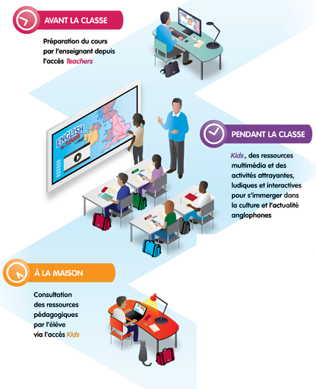
Objectifs du site
Un site, des usages :
pour les enseignants
pour les élèves

Slide 6
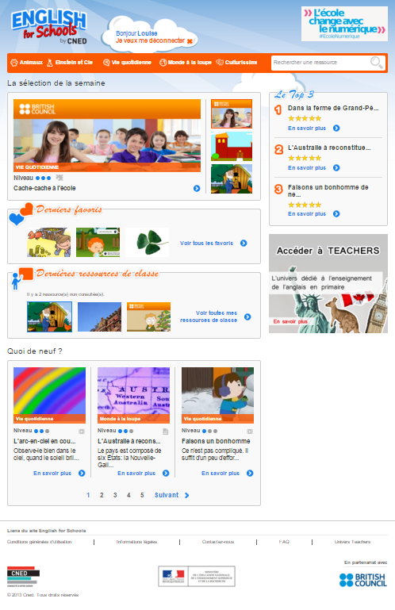
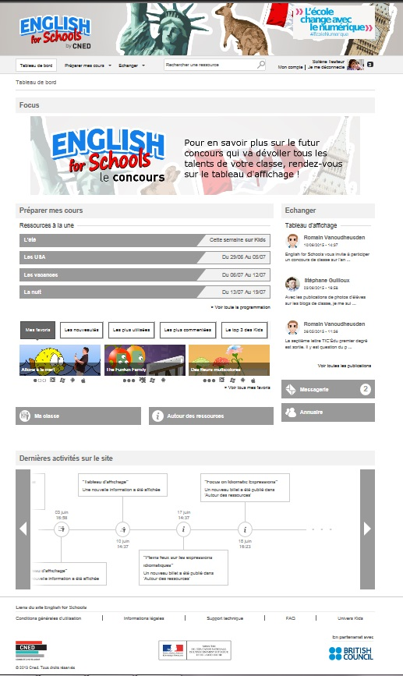
Objectifs du site
1 site, 2 univers graphiques

Slide 7
Objectifs du site
1 site, 2 univers reliés
L’univers Kids, c’est : | L’univers Teachers, c’est :
Une immersion dans le monde et la culture anglophones. Des ressources multimédia authentiques, ludiques et interactives sélectionnées par des experts pédagogiques du CNED. Une navigation simple et intuitive, la possibilité de conserver ses ressources préférées en favoris. Un contenu régulièrement mis à jour, ciblé et calibré pour les enfants. Un nouveau lien entre l’école et la famille, une visibilité auprès des parents. | Un réseau autour de l’enseignement de l’anglais à l’école primaire. Un accompagnement du CNED pour faciliter la préparation des cours d’anglais : des ressources multimédia indexées en fonction du programme. des propositions de ressources à utiliser, des exemples de contextes d’utilisation. la possibilité d’individualiser les parcours en conseillant des ressources aux élèves Un espace de partage des pratiques et de mutualisation entre enseignants.
Univers gratuit, en accès libre | Univers gratuit, en accès réservé

Slide 8
L’univers Kids pour les élèves
L’univers Kids
La page d’accueil Kids propose :
La sélection de la semaine
Quoi de neuf ?
Un moteur de recherche
Une navigation par thème
Animaux
Einstein et Cie
Vie quotidienne
Monde à la loupe
Culturissime
Un espace de favoris pour retrouver ses ressources préférées
Un espace « Ressources de classe » pour retrouver les ressources conseillées par l’enseignant
Le top 3 des ressources les mieux notées par les utilisateurs Kids
L’accès au compte utilisateur

Slide 9
L’univers Kids pour les élèves
Principales fonctionnalités de l’univers Kids
Personnaliser son espace en créant un compte utilisateur
Construire sa propre sélection d’activités en anglais en conservant ses ressources préférées dans les favoris
Retrouver les ressources conseillées par son enseignant
Noter les ressources consultées
Partager les ressources avec un ami
Rechercher une ressource, en fonction :
de ses centres d’intérêt (navigation par thème)
du niveau de difficulté des ressources
du type de ressource (jeux, vidéo, etc.)

Slide 10
L’univers Teachers pour les enseignants
L’univers Teachers
Page de connexion / inscription de Teachers
Accès gratuit pour les enseignants après inscription.
Création d‘un compte utilisateur par l’enseignant (service sécurisé) : identifiant et mot de passe

Slide 11
L’univers Teachers pour les enseignants
Page d’accueil de l’univers Teachers
Le tableau de bord de Teachers, c’est :
Des outils pour préparer ses cours
Ressources à la une
Mes favoris
Autour des ressources
Moteur de recherche interrogeant le fonds de ressources
« Ma Classe » (création de compte et envois personnalisés de ressources à des élèves)
Les tops (les ressources les plus commentées, les plus utilisées par les enseignants, les plus appréciées des kids)
Des outils pour échanger
Tableau d’affichage
Messagerie
Annuaire
Compte Twitter @EforSchools
Les dernières activités du site
La timeline indique les dernières publications sur le site
Le compte Twitter English for Schools

Slide 12
L’univers Teachers pour les enseignants
Principales fonctionnalités de l’univers Teachers
Préparer ses cours
Consulter en avant-première les publications sur Kids
Rechercher une ressource dans le fonds de ressources
Mettre en favoris les ressources que l’on souhaite utiliser en classe
Créer sa classe et envoyer des ressources à des élèves via « Ma Classe » pour individualiser les parcours
Consulter des informations culturelles autour des ressources pour animer sa classe

Slide 13
L’univers Teachers pour les enseignants
Principales fonctionnalités de l’univers Teachers
Echanger sur ses pratiques
Commenter une ressource et partager
Diffuser des informations, des liens et communiquer sur des évènements autour de l’anglais à l’école
Echanger avec ses pairs sur sa pratique via un forum privé (sur demande)

Slide 14
Merci de votre attention

